Slide 1
Устный журнал Сказка стала былью «Физика»

Slide 2
«Физика»- какая емкость слова! «Физика»- для нас не просто звук. «Физика»- опора и основа, Всех без исключения наук.

Slide 3
Часть 1: «Сказка стала былью»

Slide 4
Садясь в поезд, автобус, нажимая кнопку эл. звонка, включая телевизор, вы едва ли задумываетесь над тем, какой путь прошло каждое из этих больших и маленьких достижений техники, сколько труда вложено в каждое из них. К технике мы привыкли, она стала нашим спутником. А ведь не очень давно люди ездили в тарантасах, запряжённых лошадьми, жаль рожь и пшеницу серпами, сидели при свете горящих лучин и только в сказках мечтали о различных волшебствах...

Slide 5
Гусли - самогуды Ковёр - самолёт Топор - саморуб - вот предмет сказочных мечтаний. Сказки стали былью. Гусли - самогуды воплотились в магнитофон, радиоприёмник. Электропилы за несколько секунд валят вековые деревья лучше сказочных топоров - саморубов. Не ковры, самолёты стали широко распространённым средством транспорта. Ракеты выводят на орбиты искусственные спутники Земли и космические корабли с космонавтами на борту.

Slide 6
Вспомните, в сказке А. С. Пушкина звездочёт, подаривший царю Додону золотого петушка, заверял его: Петушок мой золотой
Будет верный сторож твой:
Коль кругом всё будет мирно,
Так сидеть он будет смирно;
Но лишь чуть со стороны
Ожидать тебе войны,
Иль набега силы бранной,
Иль другой беды незваной,
-Вмиг тогда мой петушок
Преподымет гребешок,
Закричит и встрепенётся
И в то место обернётся.

Slide 7
И вот мечта сбылась. Современные радиолокационные установки куда лучше золотого петушка. Они позволяют мгновенно и точно обнаружить в небе самолёты, ракеты и другие объекты.

Slide 8
Как о чуде говорится в сказке Ершова «Конёк-горбунок» о холодном свете:
Огонёк горит светлее, Горбунок бежит скорее. Вот уже он перед огнём Светит поле словно днём. Чудный свет кругом струится, Но не греет, не дымится Диву дался тут Иван, «Что, - сказал он, - за шайтан! Шапок с пять найдётся свету А тепла и дыма нету. Эко чудо-огонёк...

Slide 9
И вот чудо-огонёк в виде ламп дневного света проник в наш быт. Он радует людей на улицах, в магазинах, на фабриках и заводах, учреждениях.

Slide 10
1. Опуститься в подводное царство теперь можно не только в сказках. Надёжный, прочный костюм водолаза помог проникнуть в морские глубины. 2. Чудесное зеркальце из сказки Пушкина «О мёртвой царевне и 7 богатырях», которое позволяло видеть то, что было далеко, теперь заменил телевизор. 3. Волшебные сани, которые могли ездить сами только в сказках, нашли в жизни воплощение в снегоходе.

Slide 12
Всё это стало возможным не по милости волшебника, а на основе умелого применения достижений науки. Одной из древнейших наук, которая позволяет познать силы природы и поставить их на службу человеку, которая даёт возможность понять современную технику и развивать её дальше, является физика. Знания физики необходимы всем. Без них не может обойтись ни рабочий, ни врач, ни инженер. Каждому из нас они тоже потребуются не раз. То, что сделано трудом многих учёных и изобретателей, - великолепно. Но впереди ещё много нерешённых задач: надо поставить на службу человеку тепло и свет Солнца, предсказывать стихийные бедствия, разведать и освоить другие планеты и звёздные миры и многое другое, чего нет даже в сказках. Но для этого надо прежде всего усвоить то, что добыто, в частности, овладеть знаниями по физике

Slide 13
Часть 2: «Природа и физика»

Slide 14
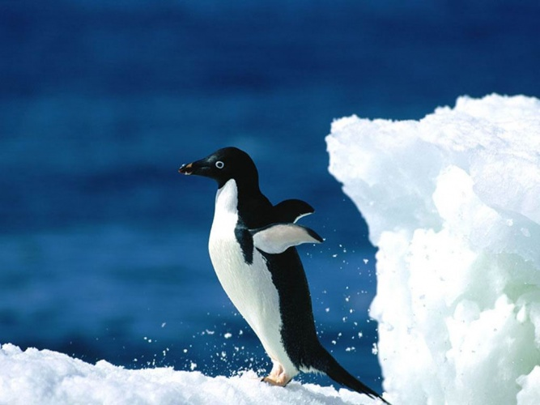
1. Известна такая
конструкция снегохода: машина передвигается по рыхлому снегу на «брюхе», отталкиваясь от снежного покрова ластами. Принцип передвижения какой птицы использован при создании снегохода? (Плавающей птицы пингвин Снегоход «Пингвин», V=50 км/ч)

Slide 15
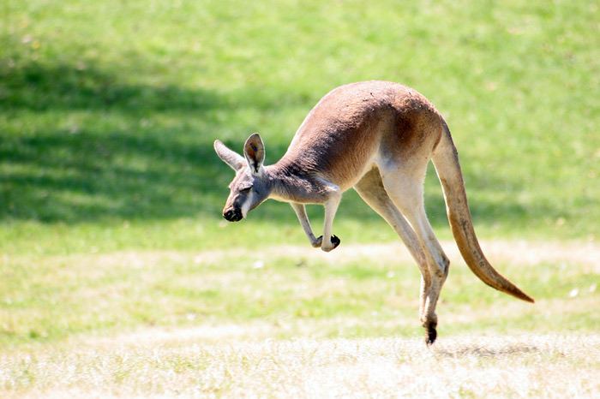
2. Создан бесколёсный автомобиль, который передвигается прыжками; такой машине не нужна дорога. Принцип передвижения какого животного скопировали создатели этой машины? (Кенгуру. Передвигается прыжками высотой до З м и длиной до 10м)

Slide 16
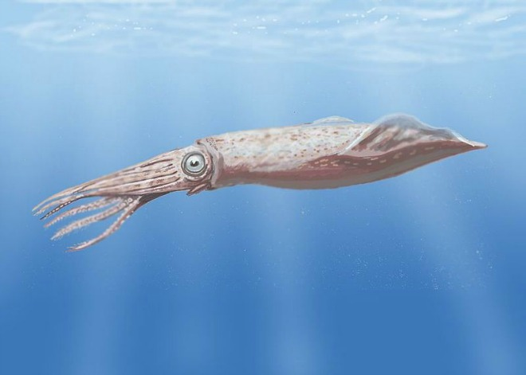
3. Обитатель морей кальмар время от времени набирает воду в специальную полость, а затем выбрасывает её в виде тонкой струи. Зачем ему это нужно? (Он движется за счёт реакции струи - в противоположную сторону от направления выброса. Это «живая ракета»).

Slide 17
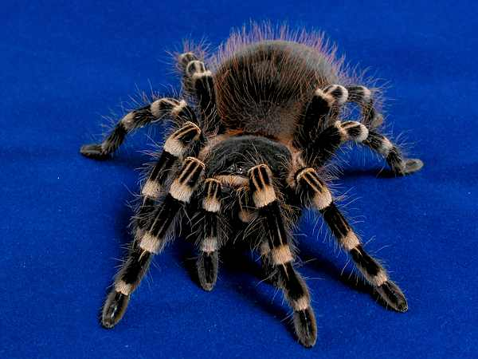
Живая гидравлика Все наверное, видели паука, но мало кто знает, сколько тайн хранит это интересное существо. Пауки - прекрасные предсказатели погоды, и ученых очень интересуют эти «барометры», они чувствуют запахи, имеют зрение и слух, тончайшим образом определяют мельчайшую вибрацию и натяжение паутинной нити. Самое поразительно у всех пауков – их конечности, совершенно лишенные мышечных волокон. Тем не менее пауки бегают достаточно быстро.

Slide 18
Часть 3: «Загадки»

Slide 19
1.В нашей комнате одно Есть волшебное окно, В нем летают чудо-птицы, Бродят волки и лисицы. В том окне чудес полно, Что же это за окно? 2.С начала блеск, За блеском – треск, Что это?

Slide 20
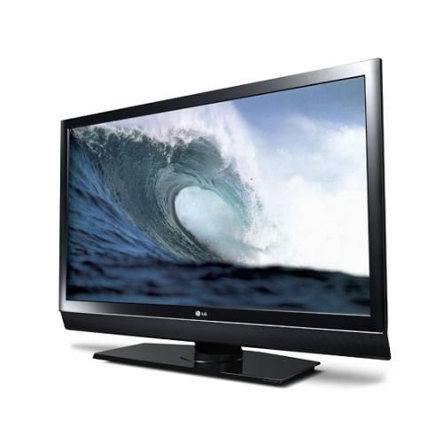
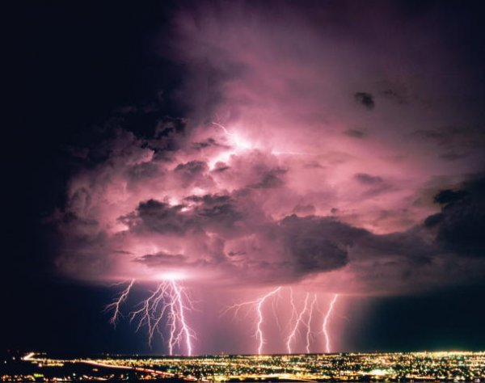

Slide 21
3. В огне не горит, В воде не тонет… 4.Днем спит, Ночью глядит… 5.Никто его не видывал, А слышать всякий слыхивал. Без тела, а живет оно, Без языка – кричит…

Slide 22
6.Красивое коромысло Над лесом повисло… 7.Пушистая вата Плывет куда-то. Чем вата ниже, Тем дождик ближе.

Slide 23
Спасибо за внимание!

